Slide 1
Fæðuöryggi á Íslandi og skipulagsmál
Skipulagsdagur 17. nóvember 2022
Jóhannes Sveinbjörnsson, LbhÍ

Slide 2
Tvö verkefni um fæðuöryggi sem LbhÍ hefur unnið fyrir stjórnvöld
B. Tillögur og greinargerð um aðgerðir til að auka fæðuöryggi Íslands –
A. Skýrsla um stöðu fæðuöryggis

Slide 3
Global Food Security Index (GFSI)
- mest notaði mælikvarðinn á fæðuöryggi þjóða- smáþjóðir eins og Ísland ekki með ennþá
Fjórar stoðir fæðuöryggis:
1. Hefur fólk efni á mat (tekjustig, ójöfnuður, matvælaaðstoð…)?
2. Er nóg til af mat? (stöðugleiki framboðs, neyðarráðstafanir…)
3. Er maturinn öruggur til neyslu (=matvælaöryggi) næringarríkur, fjölbreyttur?
4. Eru auðlindirnar öruggar með hliðsjón af framtíðar fæðuöryggi?
Notes:
Iceland would probably score high on such a scale, as the other Nordic countries. The greatest weaknesses would probably be in the availability category, as for the other Nordic countries.

Slide 4
Ísland: Gott fæðuöryggi en takmarkað fæðusjálfstæði
Hnattstaðan (og fleira) takmarkar fjölbreytni fæðuframleiðslu úr plönturíkinu.
Auðugar sjávarauðlindir ➔ útflutningur sjávarafurða í stórum stíl.
Milliríkjaviðskipti með matvörur eru Íslendingum því mikilvæg.
Notes:
Ísland er í þeirri stöðu að geta framleitt fæðu langt fram yfir það sem þarf til að hafa fullt fæðusjálfstæði, en er engu að síður í dag meðal þeirra landa sem flytur inn einna hæst hlutfall af sinni fæðu.
Hnattstaða landsins takmarkar fjölbreytni fæðuframleiðslu úr plönturíkinu.

Slide 5
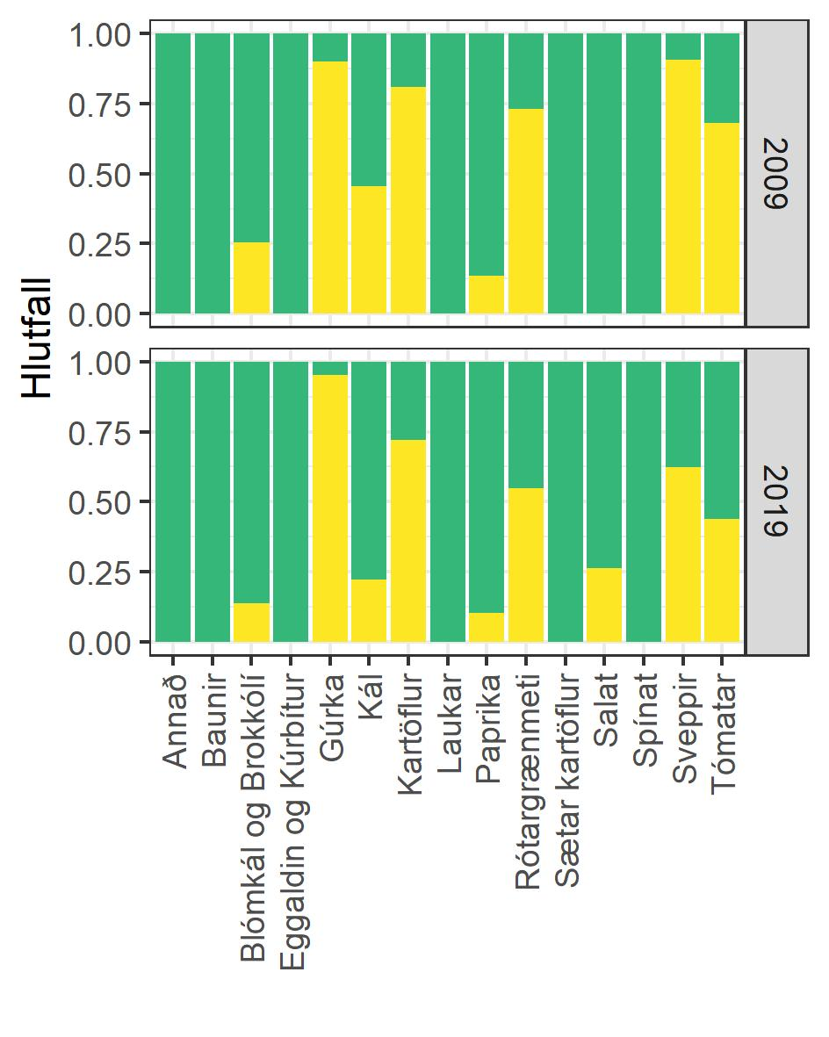
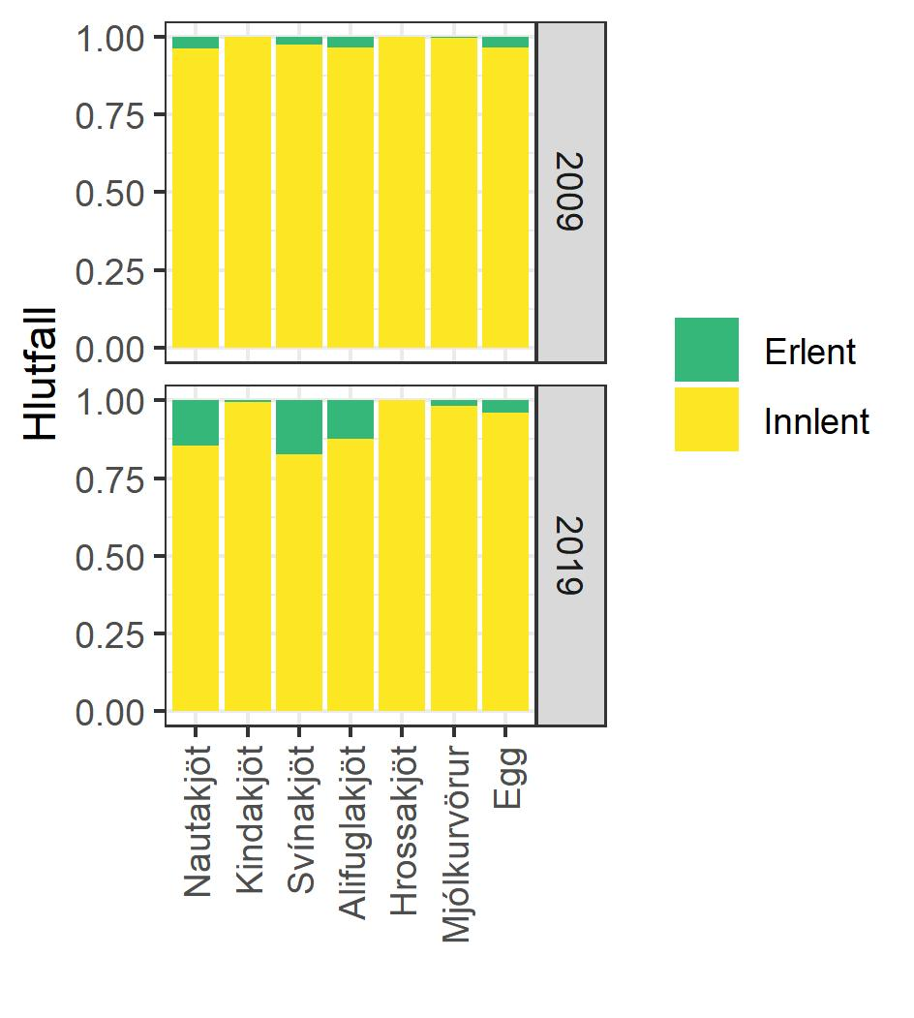
Hlutfall erlends og innlends grænmetis og dýraafurða
árin 2009 og 2019
Hlutur innlendrar framleiðslu:
2009: 56% af grænmetinu og 98% af kjötinu
2019: 43% af grænmetinu og 90% af kjötinu
Notes:
Hlutdeild innlendrar framleiðslu af markaði hefur minnkað frá árinu 2009.
Innlend framleiðsla á grænmeti var um 56% af markaðnum árið 2009 en um 43% árið 2019.
Þessi hlutdeild er mismunandi eftir tegundum grænmetis, hæst er hún fyrir gúrkur og kartöflur en lág fyrir papriku
Þá eru auðvitað margar tegundir sem hafa notið vaxandi vinsælda sem ekki eru ræktaðar hérlendis, t.d. sætar kartöflur, baunir, eggaldin, kúrbítur o.s.frv.
Kjöt og aðrar dýraafurðir framleiddar hérlendis eiga mikið stærri hlut af innlendum markaði en grænmetið en hlutfallið hefur þó lækkað síðan 2009.
Innlent kjöt var um 98% árið 2009 en var komið niður í 90% árið 2019. Talsvert er flutt inn af svína, nauta og alifuglakjöti en mjög lítið af kindakjöti og ekkert af hrossakjöti. 96% af eggjum og 99% af mjólkurvörum er framleitt innanlands

Slide 6
Ref.: Helgadóttir et al. 2014
Heimskautsbaugur
10°C jafnhitalína fyrir júlí
Ísland er eina landið í heiminum sem hefur umtalsverða landbúnaðarframleiðslu norðan 10°C jafnhitalínunnar fyrir júlí
Hvers vegna?
Það er öryggismál – fyrir eyþjóð í miðju Atlantshafi
Aðstæður eru hagstæðar fyrir matvælaframleiðslu með grasbítum. Jarðhiti og raforka ➔ grænmetisframleiðsla.
Gæðaímynd (bragðgæði, næringargildi, matvælaöryggi)
Ísland er stór útflutningsþjóð (fiskur, ál o.fl.) og ferðamannaiðnaður er öflugur➔ gott kerfi flutninga
Það er mun auðveldara að flytja og geyma þurrt fóður og fæðu heldur en kjöt, mjólk og grænmeti

Slide 7

Áhrif af skorti innfluttra aðfanga á framleiðslugreinar
Birgðahald er ein leið til að auka fæðuöryggi
Notes:
Flytjum inn ca. 90 þúsund tonn af fóðri og fóðurhráefnum, og kannski 1000 tonn af sáðvöru
50 þúsund tonn af áburði (2019)
Eldsneyti fyrir 1,3 ma til notkunar í landbúnaði og 11,5 ma ISK fyrir fiskveiðar

Slide 8
Ógnanir við fæðuöryggi á Íslandi sem tengjast skipulagsmálum /landnýtingu
Við þurfum ekki bara gott akuryrkjuland- heldur besta akuryrkjulandið til að eiga raunhæfa möguleika á að framleiða mun meira korn bæði til manneldis og skepnufóðurs.
Önnur not þessa lands fara ekki saman við langtíma sjónarmið um fæðuöryggi.
Tryggja þarf að það land sem hentugast er undir matjurtaræktun tapist ekki undir aðra starfsemi.
Í ylræktinni skiptir aðgengi að heitu vatni einnig megin máli.
Í sumum þéttbýliskjörnum sem byggðust upp vegna ylræktar á greinin nú undir högg að sækja vegna samkeppni um land og heitt vatn.

Slide 9
Að lokum
Fæðuöryggi er öryggismál
Ekki skammtíma- eða hentistefnupólitík
Næsta skref stjórnvalda er heildarstefnumótun á sviði matvælaframleiðslu – Matvælaþing 22. nóvember n.k.
Skipulagsmál þurfa að taka mið af sjónarmiðum fæðuöryggis
Sveitarfélög hafa tækifæri til að vernda gott ræktunarland við aðalskipulagsgerð
Nákvæmari flokkun landbúnaðarlands er þar lykilatriði
Nýlega voru gefnar út leiðbeiningar um flokkun landbúnaðarlands sem nýtast í þessum tilgangi; samstarfsverkefni ANR, Skipulagsstofnunar og LbhÍ.

